Slide 1


Seminário:
Como estabelecer uma indústria de
semicondutores no Brasil
Federação Nacional dos Engenheiros, 28 nov. 2023
Eng. Israel M. Guratti
Gerente de Tecnologia e Política Industrial
Pelo Fortalecimento da Competitividade do Setor Eletroeletrônico
www.abinee.org.br

Slide 2
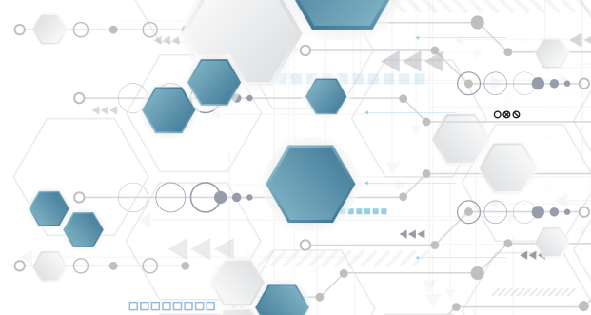

Associação Brasileira da
Indústria Elétrica e Eletrônica
Entidade representativa do setor eletroeletrônico
do Brasil, fundada em setembro de 1963
MISSÃO
Assegurar o desenvolvimento competitivo do complexo elétrico e eletrônico do país, a defesa dos seus legítimos interesses e sua integração à comunidade
  Indústrias
  Integradores de Sistemas
Mais de 400 associadas
11 áreas setoriais
Destacadamente empresas comprometidas com desenvolvimento e tecnologia.

Slide 3
11 ÁREAS SETORIAIS
    Automação Industrial
    Componentes Elétricos e Eletrônicos → inclui semicondutores
    Dispositivos Móveis de Comunicação
    Equipamentos Industriais
    Geração, Transmissão e Distribuição de Energia Elétrica
    Informática
    Material Elétrico de Instalação
    Serviço de Manufatura em Eletrônica
    Sistemas Eletroeletrônicos Prediais
    Telecomunicações
    Utilidades Domésticas Eletroeletrônicas

Slide 4
REPRESENTAÇÃO INSTITUCIONAL
  Poder Executivo nos seus diferentes níveis
  Defesa das teses do setor junto ao Congresso Nacional e Assembleias Legislativas:
    Frente Parlamentar Mista para o Desenvolvimento da Indústria Elétrica e Eletrônica
    Liderada pelo Dep. Vitor Lippi (PSDB-SP)
    Acompanhamento de projetos de lei, proposições e outras matérias legislativas
    Agenda Legislativa da Indústria - CNI
  Instituições governamentais afins à indústria elétrica e eletrônica:
      Agências: Anatel, Aneel, Anvisa, ANP, ANA, Inmetro, Apex Brasil, ABDI, e outras
      Fomento: BNDES, FINEP, SEBRAE, FAPs

Slide 5
Número de Empregados da
Indústria Elétrica e Eletrônica
(em mil)
Dez/22 = 267,3
Dez/21 = 263,7
Dez/20 = 247,3
Fonte: NOVO CAGED

Slide 6
Projeção do Faturamento Nominal da Indústria Elétrica e Eletrônica
(R$ bilhões)
+ 3%
* projeção
Fonte: ABINEE

Slide 7
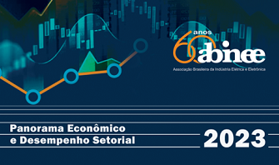
Faturamento da Indústria Elétrica e Eletrônica
(R$ milhões)
Áreas | 2021 | 2022 | 2022 X 2021
Automação Industrial | 7.040 | 8.504 | 21%
Componentes Elétricos e Eletrônicos | 13.933 | 13.578 | -3%
Equipamentos Industriais | 36.308 | 42.371 | 17%
GTD * | 20.781 | 24.916 | 20%
Informática | 47.345 | 43.936 | -7%
Material de Instalação | 12.213 | 12.665 | 4%
Telecomunicações ** | 44.562 | 45.810 | 3%
Utilidades Domésticas | 29.126 | 26.446 | -9%
Total | 211.308 | 218.226 | 3%
Deflacionando pelo IPP do setor (6% acumulado em 2022), a queda real foi de 3%.
* GTD – Geração, Transmissão e Distribuição de Energia Elétrica
** Telecomunicações = +1% Telefones Celulares e +7% de Infraestrutura

Slide 8
Indicadores da Indústria
Elétrica e Eletrônica - Ano 2022
Áreas | 2021 | 2022 | 2022 X 2021
Faturamento (R$ milhões) | 211.308 | 218.226 | 3%
Produção Física (variação % no ano) | 1,4% | -5,8% | -
Exportações (US$ milhões) | 5.767 | 6.703 | 16%
Importações (US$ milhões) | 40.439 | 45.266 | 12%
Nº de Empregados (mil) | 263,7 | 267,3 | 1%
Utilização Capacidade Instalada (%) * | 79% | 76% | -
Investimentos (R$ milhões) | 3.592 | 3.753 | 4%
Investimentos (% do Faturamento) | 1,70% | 1,72% | -
O faturamento do setor representa cerca de 10% do PIB Industrial
* considerando 100% a capacidade total

Slide 9
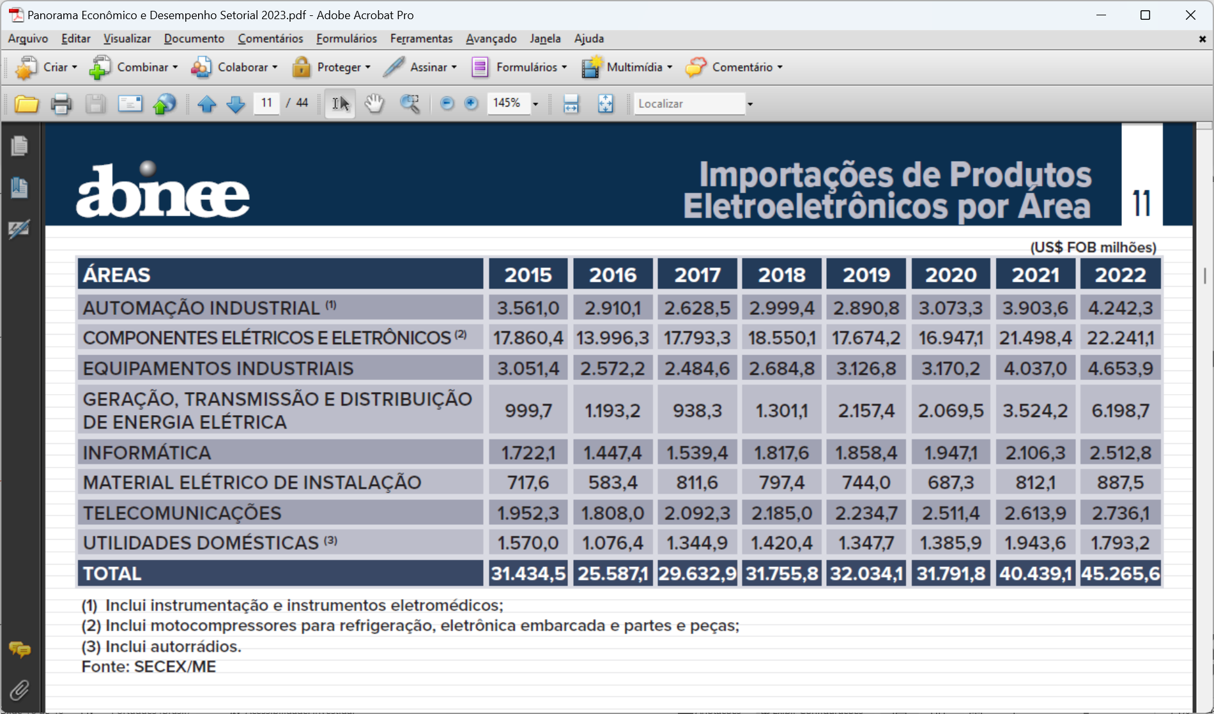
Importações de
Produtos Elétricos e Eletrônicos
Metade das importações do setor são componentes.

Slide 10
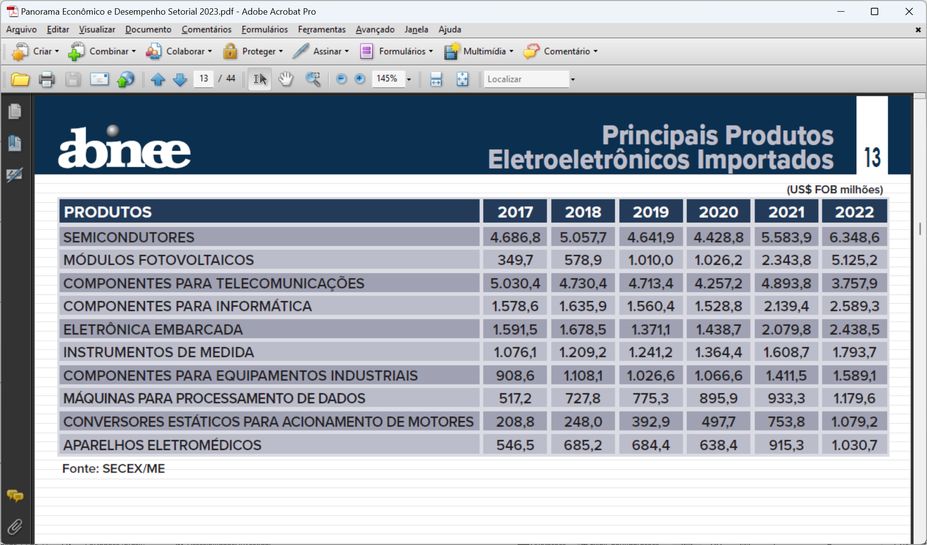
Principais Produtos
Elétricos e Eletrônicos Importados

Slide 11
Origem das importações
(ano 2022)
Fonte: SECEX/MDIC

Slide 12
Dificuldades na aquisição de matérias-primas e semicondutores
(percentual de empresas participantes nas pesquisas)
Percentual de empresas com dificuldades na aquisição de matérias-primas
(média)
Percentual de empresas com dificuldades na aquisição de semicondutores
(média)
Previsão de normalidade no abastecimento de semicondutores
(percentual de empresas)
Ano 2021
1º Sem 2022
68%
71%
Ano 2022
2º Sem 2022
10%
62%
Jan-Julho de 2023
Jan-Julho de 2023
4%
50%

Slide 13
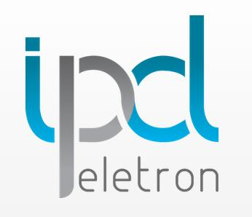
ALGUMAS AÇÕES EM INOVAÇÃO
P&D Lei de TICs – investimentos internos e externos, mais fundos setoriais
  Mais de 100 mil empregos diretos na indústria, sendo 34% com nível superior
P&D PADIS – política de semicondutores – hoje inclui células e módulos fotovoltaicos
  Projeto “Made in Brazil” Integrado (MiBI) – MDIC: foco no setor automotivo
ICTs envolvidos com projetos ROTA 2030
Lei do Bem – investimentos em inovação complementares à Lei de Informática
P&D ANEEL – investimentos com recursos das concessionárias
  Energias renováveis e economia circular

Slide 14

Silício
Produção
Metalúrgico
Nacional
Purificação de Silício
Purificação de Silício
Nível
via Rota Química
via Rota Metalúrgica
(atual padrão de
(nível laboratorial no
Laboratorial no
mercado)
Brasil)
país
Silício Grau
Silício Grau
Eletrônico
Solar
Lingotes e Wafers
Célula
Fotovoltaica de
Silício Cristalino
Indústrias de Suporte
Montagem
Módulo
do Módulo
Fotovoltaico
(Vidro, Plásticos,
Alumínio, Estrutura, etc.)
no Brasil
Figura adaptada de “Propostas...”, p. 32

Slide 15
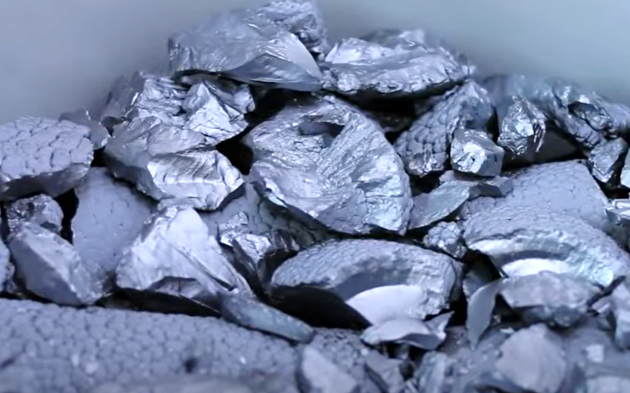
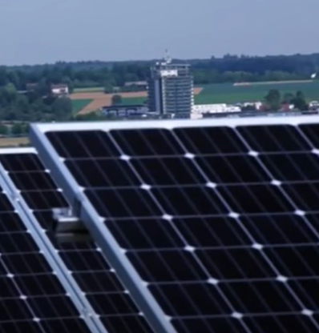
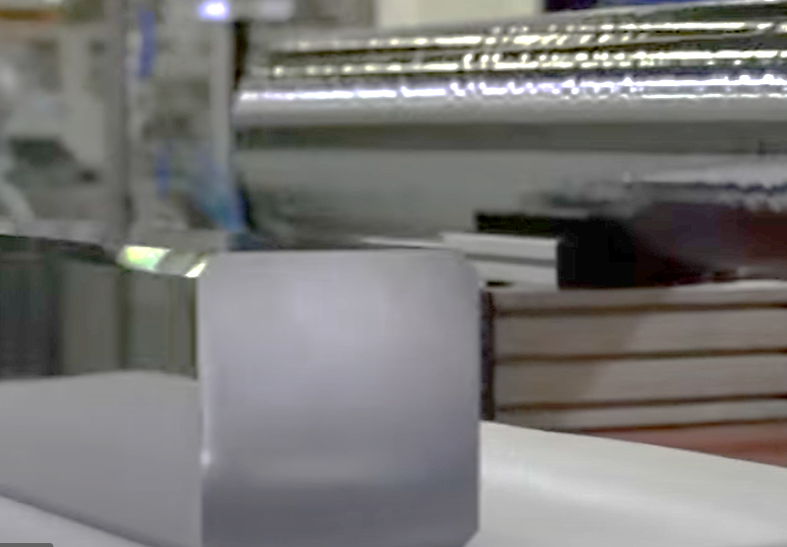
PURIFICAÇÃO DO SILÍCIO
O Brasil é um dos 3 maiores produtores e exportadores de silício em grau metalúrgico.
Temos tecnologia para a fabricação de células fotovoltaicas, mas exportamos insumos e matérias primas para depois importar o silício purificado nessas células fotovoltaicas.
Graus de Purificação do Silício:
Metalúrgico: 99,5%
Solar: 99,9999%
Eletrônico: 99,9999999%

Slide 16
Relevância do Silício para a indústria do chip e da
célula fotovoltaica e as oportunidade decorrentes:
  Em 1 chip típico, temos 5 mg de silício.
  Em 2022, o mercado mundial de chip foi de aproximadamente 1,5 bilhão de chips
  Isto implica em 7.500 toneladas de silício para todos esses chips
  Em 1 célula fotovoltaica típica atual, temos 6 g de silício
  Em 1 módulo (144 células + 6 diodos) temos 864 g de silício
  Em 2022, o mercado mundial de módulos foi de aproximadamente 380 milhões de módulos
  Isto implica em 328.000 toneladas de silício para todos esses módulos
Ou seja, chips consomem cerca de 2,3% do silício purificado
A implementação da cadeia produtiva de células fotovoltaicas além de tornar o país independente do ponto de vista energético, torna escalável também a produção de semicondutores para eletrônica no país.

Slide 17

ETAPAS DA CADEIA DE VALOR EM MICROELETRÔNICA
Precisa alto investimento
Mercado interno/externo
Continuidade na inovação
Possível com PADIS
Possível com PADIS
Concepção e ideação
Projeto – “design”
Fabricação “wafer”
Encapsulamento e testes
Serviço ao cliente
Estimativa de mercado de circuitos integrados,
baseados em semicondutores, por aplicação:
- 40% informática
- 24% telecom
- 18% produtos de consumo
- 7% setor automotivo
- 11% outros
Fonte: Prof. S. Bampi, UFRGS
Instrumentos da Lei de TICs em
- Investimento em P&D
- Agregação valor local
- Estímulo fiscal
serão fundamentais para a criação
da demanda e mercado de produtos
baseados em semicondutores.

Slide 18
LEI DE TICs: 3 Principais Pilares
Adensamento da
Cadeia Produtiva
Investimento em PD&I
Produção Local
Estímulo Fiscal
Política de TIC
494 empresas participantes em 2021*
*Relatório de Resultados da Lei de Informática Ano Base 2021

Slide 19
Remodelação do marco legal TICs - 2019 / 2020
estímulos à inovação: centralidade nos investimentos em PD&I
  Se os produtos, além de fabricados, forem desenvolvidos no Brasil, podem ser enquadrados como
  bens de tecnologia nacional, aumentando o fator sobre o crédito financeiro de direito da empresa.
desenvolvimento regional: maior atenção às atividades industriais e investimentos em PD&I nas regiões Norte, Nordeste e Centro-Oeste
    O Brasil é o país com maior número de empresas fabricantes de produtos de TI depois da China.
flexibilidade para cumprimento dos PPBs em formato remodelado

Slide 20
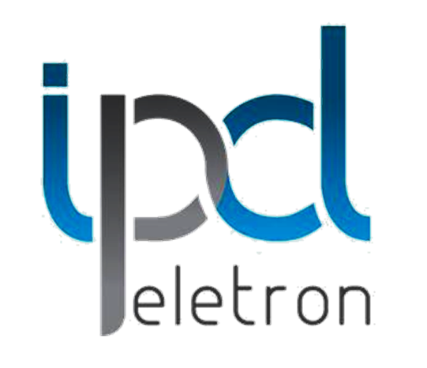
      Instituto de Pesquisa e Desenvolvimento Tecnológico do Complexo Eletroeletrônico
GOVERNO
MCTI MDIC MEC
FINEP BNDES CAPES CNPq INPI EMBRAPII
FAP’s RNP INMETRO
EMPRESAS
UNIVERSIDADES
Fabricantes
Manufatura
Integradoras
Base Tecnológica
Startups
Institutos
Centros de Pesquisa
Laboratórios
Núcleos de P&D
Parques Tecnológicos
CONSULTORIAS
Gestão da Inovação
Tributária e Fiscal
Propriedade Intelectual

Slide 21
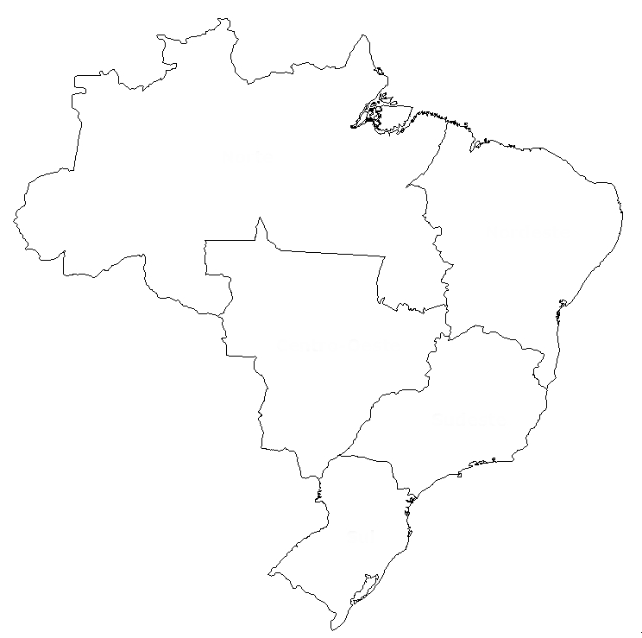


































Abrangência Nacional
das ICTs Associadas
As 37 associadas possuem 56 unidades
de pesquisa e inovação
difundidas pelo Brasil
Região | Unidades
Norte | 8
Nordeste | 15
Centro Oeste | 4
Sudeste | 22
Sul | 7

Slide 22
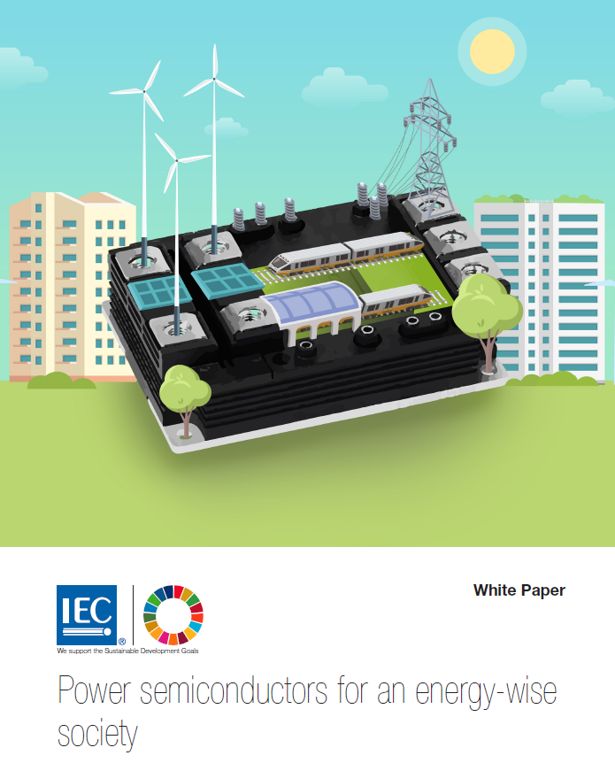
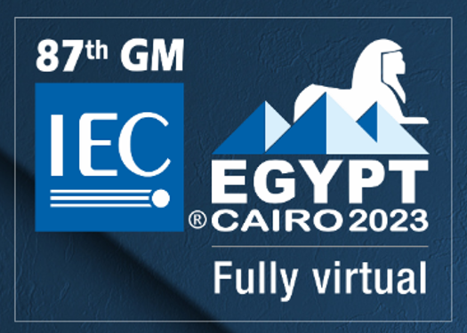
Lançamento do “white paper” que analisa o importante papel dos semicondutores de potência como essenciais para enfrentar os principais desafios da descarbonização e da digitalização no caminho para uma sociedade energética – desde a geração e transmissão de energia renovável, a eletromobilidade, fábricas automatizadas e centros de dados com eficiência energética, chegando aos cidadãos nas cidades e casas inteligentes.

Slide 23



OBRIGADO!
Pelo Fortalecimento da Competitividade do Setor Eletroeletrônico
www.abinee.org.br

